Slide 1

Análisis y diseño de algoritmos – Clase 19
Contenido
DFS
Ordenamiento topológico
Componentes fuertemente conectados en grafos dirigidos
Material elaborado por: Julián Moreno
Facultad de Minas, Departamento de Ciencias de la Computación y la Decisión
Notes:
1

Slide 2
BFS vs. DFS
Recordemos las características principales de ambos algoritmos:
BFS (Breadth-First Search) o búsqueda en amplitud | DFS (Depth-First Search) o búsqueda en profundidad
Explora los nodos por “capas” Puede calcular “naturalmente” cantidad mínima de saltos entre nodos Puede calcular los componentes conectados de un grafo no dirigido Puede ejecutarse en O(m+n) usando una cola (FIFO) | Explora los nodos “agresivamente” Puede calcular “naturalmente” el ordenamiento topológico de un grafo no cíclico Puede calcular los componentes fuertemente conectados de un grafo dirigido Puede ejecutarse en O(m+n) usando una pila (LIFO) o usando recursión

Slide 3
DFS
Versión recursiva
for each vertex u:
u.explored = false
function DFS(grafo G, nodo u){
u.explored = true
for each edge (u, v){
if v.explored = false:
DFS(G, v)
}
}
Versión iterativa con pila
function DFS(grafo G, nodo a){
for each vertex u:
u.explored = false
s = new stack
s.push(a)
while (s is not empty){
u = s.pop()
if u.explored = false{
u.explored = true
for each edge (u, v){
s.push(v)
}
}
}
}
1
2
4
3

Slide 4
Ordenamiento topológico
Calzoncillos
Camisilla
Medias
Pantalones
Camisa
Zapatos
Correa
Corbata
Saco
1
2
3
4
5
Camisilla
Camisa
Medias
Calzoncillos
Pantalones
6
7
8
9
Correa
Zapatos
Corbata
Saco

Slide 5
Ordenamiento topológico usando DFS
function topologicalSort(grafo G){
for each vertex u: u.explored = false
l = n
for each vertex u{
if u.explored = false: DFS(G, u)
}
}
function DFS(grafo G, nodo u){
u.explored = true
for each edge (u, v){
if v.explored = false:
DFS(G, v)
}
u.pos = l
l--
}
A
C
B
D

Slide 6
Componentes fuertemente conectados en grafos dirigidos
Un componente fuertemente conectado (SCC) en un grafo dirigido G=(V, E) es un conjunto de nodos C ≤ V, tal que para cada par de nodos u y v en C se tiene que u → v y v → u, es decir que ambos nodos son “alcanzables” el uno desde el otro.
En otras palabras la idea es encontrar el mayor número de “regiones” de un grafo dentro de las cuales se pueda ir desde cualquier punto hacia cualquier otro y viceversa.

Slide 7
Componentes fuertemente conectados en grafos dirigidos usando DFS
¿Qué sucedería si usamos DFS partiendo del nodo 8, luego del 5 y luego del 2?
Encontraríamos exactamente los 3 SCC del grafo
Pero, ¿Qué sucedería si usamos DFS partiendo directamente del nodo 2?
Terminaríamos recorriendo todo el grafo sin “separar” los SCC
4
1
7
0
3
6
8
2
9
5

Slide 8
Componentes fuertemente conectados en grafos dirigidos usando DFS
Parece ser entonces que el “éxito” a la hora de usar DFS para encontrar los SCC depende del orden en que se recorran los nodos.
La pregunta clave es entonces: ¿Cómo determinar ese orden?
Y la respuesta es …
Mediante un “pre-recorrido” usando DFS
Ese doble recorrido se conoce como “algoritmo de Kosaraju”, el cual tiene una eficiencia O(m+n)

Slide 9
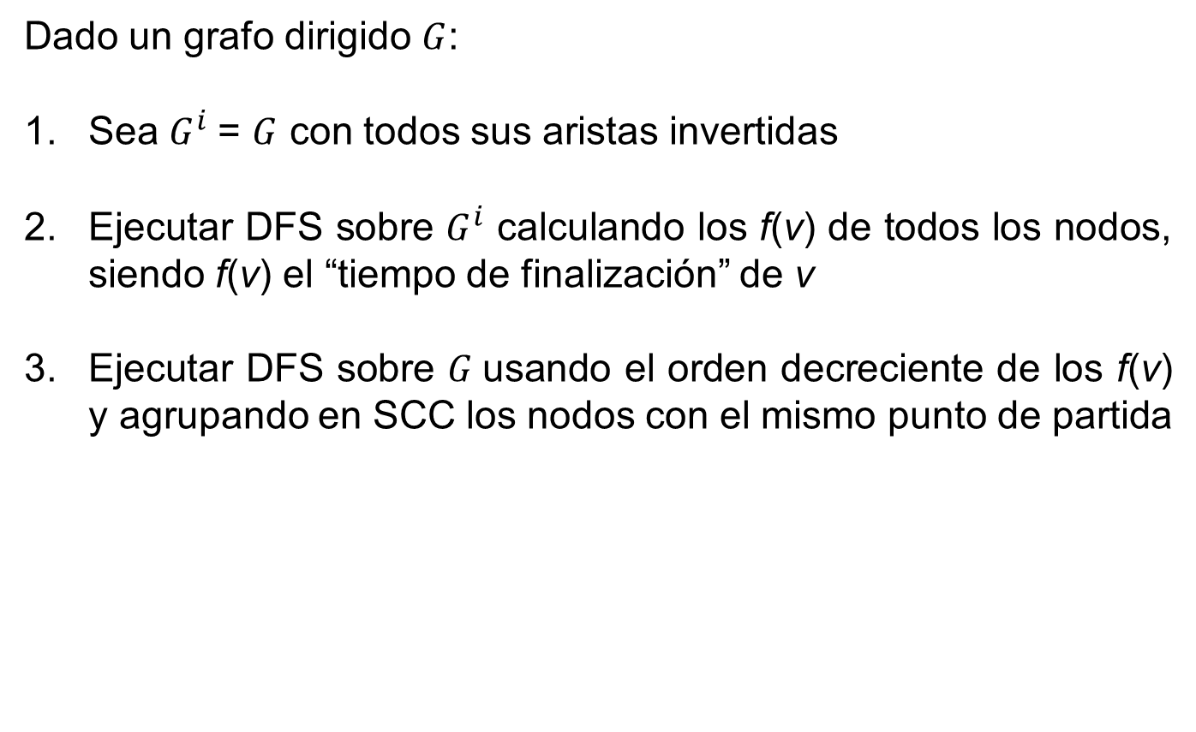
Algoritmo de Kosaraju
Dado un grafo dirigido $G$:
Sea $G^{i}$= $G$ con todos sus aristas invertidas
Ejecutar DFS sobre $G^{i}$ calculando los f(v) de todos los nodos, siendo f(v) el “tiempo de finalización” de v
Ejecutar DFS sobre $G$usando el orden decreciente de los f(v) y agrupando en SCC los nodos con el mismo punto de partida

Slide 10
Algoritmo de Kosaraju
function DFS1(grafo G, nodo u){
u.explored = true
for each edge (u, v){
if v.explored = false:
DFS(G, v)
}
t++
u.f = t
}
function kosaraju(grafo G){
G = reverse(G)
for each vertex u: u.explored = false
t = 0
for each vertex u (en cualquier orden){
if u.explored = false: DFS1(G, u)
}
G = reverse(G)
for each vertex u: u.explored = false
s = NULL
for each vertex u (desde f=n hasta 1){
s = u
if u.explored = false: DFS2(G, u)
}
}
function DFS2(grafo G, nodo u){
u.explored = true
u.leader = s
for each edge (u, v){
if v.explored = false:
DFS(G, v)
}
}

Slide 11
Algoritmo de Kosaraju
function DFS1(grafo G, nodo u){
u.explored = true
for each edge (u, v){
if v.explored = false:
DFS(G, v)
}
t++
u.f = t
}
e = true
e = true
f = 4
e = true
f = 1
4
f = 10
1
e = true
e = true
7
f = 7
f = 5
e = true
0
3
6
8
e = true
f = 3
f = 8
2
9
e = true
5
e = true
f = 2
e = true
f = 9
f = 6

Slide 12
Algoritmo de Kosaraju
function DFS2(grafo G, nodo u){
u.explored = true
u.leader = s
for each edge (u, v){
if v.explored = false:
DFS(G, v)
}
}
l = 3
l = 0
e = true
e = true
f = 4
l = 7
f = 1
e = true
4
f = 10
1
l = 3
l = 3
7
e = true
e = true
l = 0
f = 7
f = 5
l = 7
e = true
0
3
6
8
e = true
f = 3
f = 8
2
9
5
l = 7
l = 0
e = true
e = true
l = 3
f = 9
f = 2
e = true
f = 6

Slide 13
Tareas
Leer los capítulos 22.3-22.5 de Introduction to algorithms y/o los capítulos 3.3-3.4 de Algorithms.
Ver el video Structure of the web
Programar el algoritmo visto para realizar el recorrido DFS de un grafo. Por cada nodo muestre por pantalla su identificador.
Programar el algoritmo visto para realizar el ordenamiento topológico de un grafo dirigido mediante DFS.
Programar el algoritmo visto para realizar calcular los componentes fuertemente conectados de un grafo dirigido mediante DFS.

